Slide 1
Cybersécurite operationnelle en entreprise

Slide 2
Moi
Sébastien CASTET
sebastien.castet@teams.eisti.fr
Ministère des Armées
CCI Pau Béarn
SERENDIS
Veille stratégique
Audits sécurité sûreté + mise en conformité
Gestion de crise cyber
Implémentation ISO 27001
Formation EISTI, IAE, ANSSI TPE/PME

Slide 3
Vous ?
Background
Informatique / non-informatique
Hacking
Vous dans 5 / 10 Ans

Slide 4
Sondage
Management de la sécurité du système d’information
Le risque le plus dangereux pour l’entreprise
Le risque numérique
La cybersécurité
La gestion d’incidents
Création de votre compte :
https://www.secnumacademie.gouv.fr/

Slide 5
Les enjeux de la cybersécurité
Un enjeu économique national
Priorité nationale (Livre blanc de la défense et la sécurité nationale de 2008 et 2013). Elle constitue un enjeu économique important, notamment au niveau de l’industrie.
En novembre 2013, le cabinet EY mentionnait que la cybersécurité restait la préoccupation première des DSI dans les grandes entreprises (!).
En parallèle, une étude de KasPersKy estime que, en moyenne, renforcer le recrutement dans le domaine de la sécurité coûterait 9 000 € pour une PME et 57 000 € pour une grande entreprise.
Le patrimoine informationnel d’une entreprise est un bien essentiel qui se doit d’être protégé efficacement.
Béarn 1,8m€ juin 2020

Slide 6
Les enjeux de la cybersécurité
Un enjeu stratégique international
Certaines cyberattaques visent des organisations ou des manifestations internationales. Par exemple, durant la cérémonie d’ouverture des Jeux Olympiques de Londres en 2012, pas moins de 22 types d’attaques différentes ont été dénombrées.

Slide 7
Les enjeux de la cybersécurité
Un enjeu géopolitique
La cybersécurité est un enjeu crucial pour les états. L’espace numérique est devenu un lieu d’affrontement géopolitique : espionnage du patrimoine scientifique, économique et commercial par des concurrents ou des puissances étrangères, compromission d’informations de souveraineté, etc…
Estonie 2007

Slide 8

Environnement numérique
transformation numérique + nouvelles habitudes =
Employés et clients multi réseaux sociaux
Analyse, récolte des données comportementales -> lutte commerciale
Services et données accessibles tout le temps et n’importe où : smartphones, tablettes
Produits, services attractifs mais non sécurisés
Collaboration sans confidentialité :
Cloud
Télétravail
Nomadisation
90% des attaques sont dues à l’ICC !!!
feu, roue, écriture, imprimante,
machine vapeur, électricité, téléphone, internet 2.0 …
Intelligence Artificielle
Informatique Quantique

Slide 9



Cyber Espace
Tout le monde est connecté …
Tout le monde est une cible potentielle !!!
Entreprises
Partenaires
Sous-traitants, fournisseurs
Employés
Clients

Slide 10
Cyber Espace
Profil du hacker :
Kiddy-hacker
Joueur
Criminel
Etatique
Idéologue
Vengeance

Slide 11
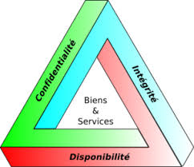
Cybersécurité
La cybersécurité concerne la protection de toute l’information stockée numériquement ainsi que les moyens électroniques associés pour assurer la disponibilité, l’intégrité et la confidentialité.

Slide 12




Les services de l’État en charge de la sécurité économique recensent chaque année de plus en plus d’actes hostiles à l’encontre des acteurs économiques (entreprises et établissements de recherche). 2 attaques avérées en Béarn chaque semaine Chiffre d’affaire de 134Md€/an en 2022 !! (Source Jupiner Research) Toutes tailles, tous secteurs ! 80% maladresse 20% actes mal intentionnés des conséquences graves perte d’emplois perte d'un client ou d'un marché dégradation de l'image de l'entreprise perte du bénéfice d'une innovation perte de bases de données volumineuses et/ou confidentielles

Slide 13
données générées dans l’entreprise
Direction, Finance : données relatives à la stratégie d’entreprise, aux investissements, à la facturation, au paiement
Ressources Humaines : données relatives à la gestion des données personnelles des employés
Commercial, Marketing Communication : données relatives aux clients, aux contrats, à la grille des prix
Production, Bureau d’études : données relatives à la fourniture de produits ou de services, flux logistiques, gestion des stocks
Système d’Information
étendu
Dir / Fin
RH
Commercial, Mkt, Comm
Prod / BE

Slide 14
données sensibles dans l’entreprise
Direction, Finance : données relatives à la stratégie d’entreprise, aux investissements, à la facturation, au paiement
Ressources Humaines : données relatives à la gestion des données personnelles des employés
Commercial, Marketing Communication : données relatives aux clients, aux contrats, à la grille des prix
Production, Bureau d’études : données au secret industriel, aux données de commande et de contrôle des robots, aux flux de production, à la logistique
Système d’Information
stratégique
Dir / Fin
RH
Commercial, Mkt, Comm
Prod / BE

Slide 15
Éléments critiques dans l’entreprise
Infrastructure : bâtiments, moyens de transport et de stockage.
Ressources Humaines : personnels clés, qualifications, compétences, motivation
Ressources immatérielles : propriété intellectuelle (marques, brevets, études, thèses)
Système d’information : systèmes informatiques, serveurs, données internes, moyens de télécommunication, réseaux local, messagerie, accès internet
Production, Bureau d’études : données relatives au secret industriel, au système de contrôle et d’acquisition des données, aux flux de production, à la logistique
Système d’Information
critique
Dir / Fin
RH
Commercial, Mkt, Comm
Prod / BE

Slide 16
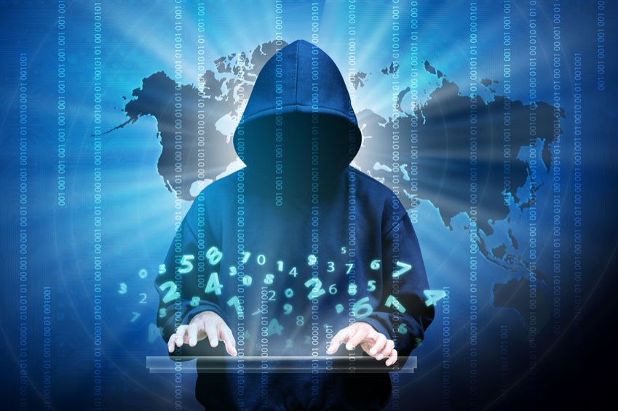
Protection de l’entreprise
Mesures correctives
Déterminer les biens et les risques
Connaitre la menace
Appliquer les mesures
S’entrainer
Analyse de risques
Veille technologique
Mesures correctives
Interventions
PRA / PCA

Slide 17
Eléments de protection à prendre en compte
Cyber sécurité
Plans et procédures
Personnel
Gestion risques et résilience
Vie privée
Sécurité physique
Défense numérique

Slide 18
Eléments de protection à prendre en compte
Cyber sécurité
Plans et procédures
Personnel
Gestion risques et résilience
Vie privée
Sécurité physique
Loi RGPD

Slide 19
Eléments de protection à prendre en compte
Cyber sécurité
Plans et procédures
Personnel
Gestion risques et résilience
Vie privée
Sécurité physique
Services généraux

Slide 20
Eléments de protection à prendre en compte
Cyber sécurité
Plans et procédures
Personnel
Gestion risques et résilience
Vie privée
Sécurité physique
Analyse de risque ISO

Slide 21
Eléments de protection à prendre en compte
Cyber sécurité
Plans et procédures
Personnel
Gestion risques et résilience
Vie privée
Sécurité physique
PRA / PCA

Slide 22
Eléments de protection à prendre en compte
Cyber sécurité
Plans et procédures
Personnel
Gestion risques et résilience
Vie privée
Sécurité physique
RH RGPD

Slide 23
Etude des Risques
Information
Disponibilité
Confidentialité
Preuve
Intégrité

Slide 24
Panorama des risques par famille
Naturels
Terrorisme
Spécifique
Savoir-faire
Appro / achats
Systémique
Financiers
Sûreté
Sécurité
Eléments
Sanitaire
Technologique
Professionnel
Intrusion
Intrusion consentie
Transports / déplacements
Numérique
Criminel financier
Organisationnels
Juridique
Réputation
Judiciaire

Slide 25


